Slide 1
Tarea

Slide 2
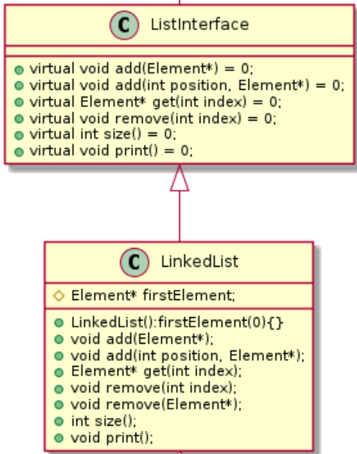
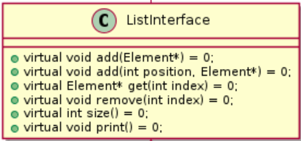
Tarea – Lista ”Genérica”
1. Crear la interfaz
2. Implementar la interfaz

Slide 3
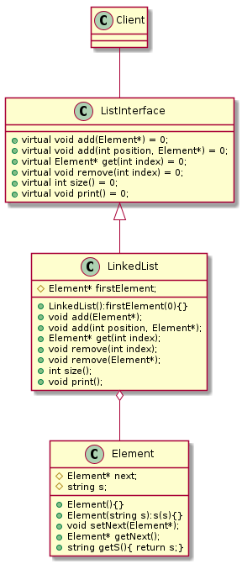
Tarea – Lista ”Genérica”

